Slide 1
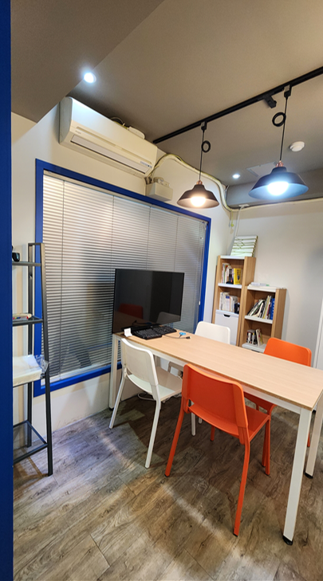
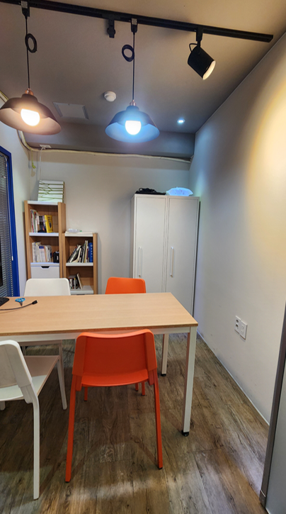
현재 회의실 사진
정면 높이 2240
*천정에 턱이 있어서 높이가 다름
측면 높이 2530
가로 2150
세로 3100
유리창
가로 2200
세로 1700
출입문

Slide 2
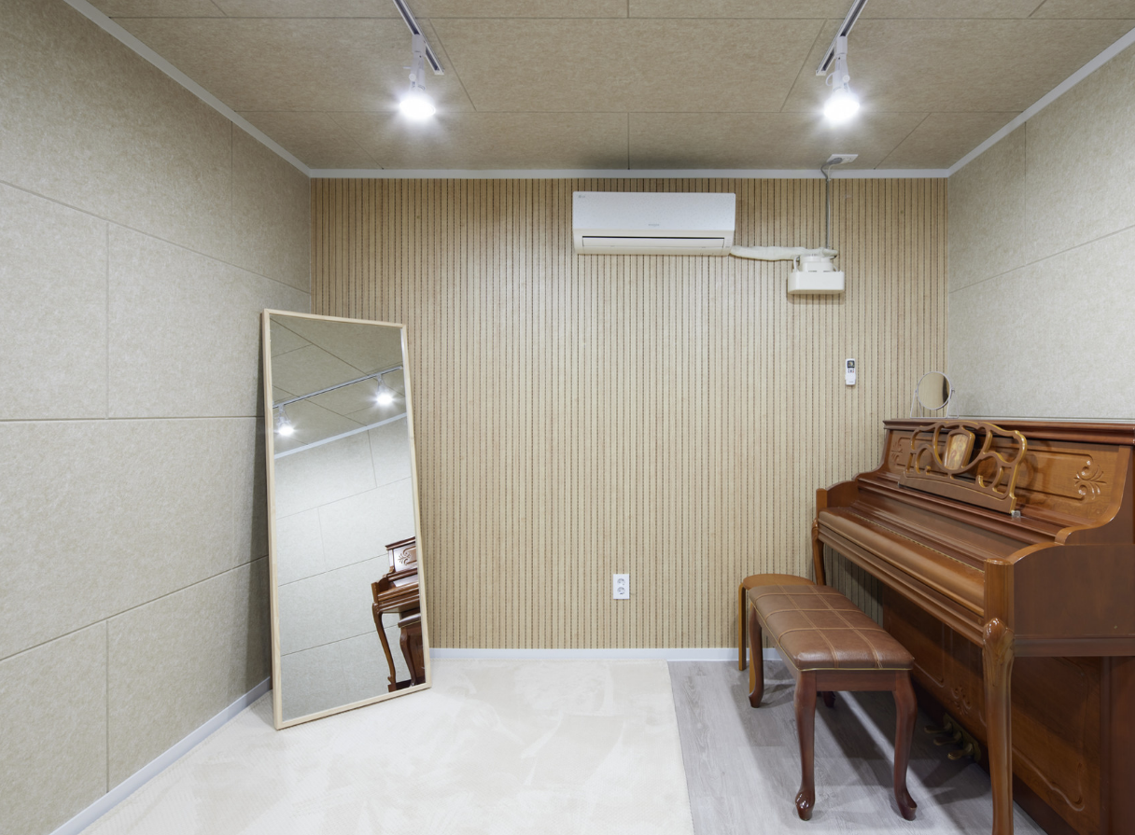
예상도
이런 느낌으로
1) 정면에는 우드
2) 우측면에는 패브릭
측면에 큰 유리창(2200*1700)도 있고
문도 유리문으로 되어 있어서
100% 방음효과보다는,
전화통화를 아늑하게 할 수 있는 공간
으로 생각하고 있습니다.

